Slide 1
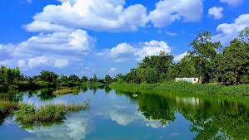
GOOD MORNING

Slide 2
আজকের পাঠে সবাইকে ধন্যবাদ

Slide 3
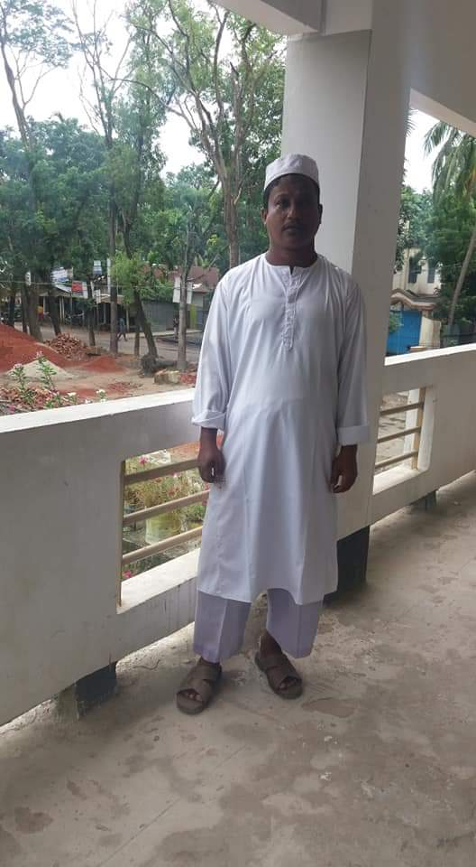
শিক্ষকের পরিচয়
মোহাম্মদ –দাউদ
সিনিয়র শিক্ষক
রতন পুর হাজি ছৈয় দের রহমান স্মৃতি উচ্চ বিদ্যালয় ।
রতনপুর । বিরলি , ফেনি ।

Slide 4
আজকের পাঠ
শ্রেনি == নবম
বিষয় = ইসলাম ও নৈতিক শিক্ষা
অধ্যায় == ৫ম
পাঠ শিরোনাম ==আল বেরুনি
সময় ==৪০ মিনিট
তাং =১৪/০৬/২০২০

Slide 5
শিক্ষন ফল
এই পাঠ শেষে শিক্ষাথিরা জানতে পারবে
আল বেরুনি এর পরিচয় ।
আল বেরুনি এর কর্ম জীবন ।
আল বেরুনি এর গবেষনার বিষয় গুলি
আল বেরুনি ইসলামি চিন্তাবিদ ।

Slide 6
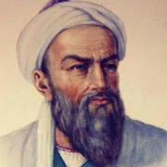
ছবিদেখি ও বলি
আবু রায়হান মুহাম্মদ ইবনে আহন্মদ আল বিরুনি ।

Slide 7
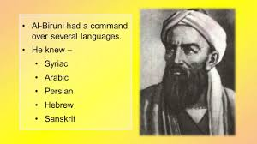
আলোচনা
আবু রায়হান আল বিরুনি বা আবু রায়হান মোহাম্মদ ইবনে আহমদ আল বিরুনি (৯৭৩- ১০৪৮ খ্রি) ছিলেন মধ্যযুগের বিশ্বখ্যাত আরবীয় শিক্ষাবিদ ও গবেষক। তিনি অত্যন্ত মৌলিক ও গভীর চিন্তধারার অধিকারী ছিলেন। তাঁর পূর্ণ নাম "আবু রায়হান মোহাম্মদ ইবনে আহমদ আল বিরুনি"। শহরের বাইরে বসবাস করতেন বলে সাধারণভাবে তিনি আল-বেরুনি নামে পরিচিত। রুশীয় তুর্কিস্তানের খিওয়ায় এটি অবস্থিত ছিল। শহরটি খাওয়ারিজিমের রাজধানীর কাছে ছিল। বর্তমানে শহরটি নদীতে বিলীন হয়ে গিয়েছে। এখন এ স্থানটি আল-বিরুনি শহর নামে অভিহিত। তিনি ছিলেন গণিত, জ্যোতিঃপদার্থবিদ, রসায়ন ও প্রাকৃতিক বিজ্ঞানে পারদর্শী। অধিকন্তু ভূগোলবিদ, ঐতিহাসিক, পঞ্জিকাবিদ, দার্শনিক এবং চিকিৎসা বিজ্ঞান, ভাষাতত্ত্ববিদ ও ধর্মতত্ত্বের নিরপেক্ষ বিশ্লেষক। স্বাধীন চিন্তা, মুক্তবুদ্ধি, সাহসিকতা, নির্ভীক সমালোচক ও সঠিক মতামতের জন্য যুগশ্রেষ্ঠ বলে স্বীকৃত। হিজরি চতুর্থ শতাব্দীর শেষার্ধ ও পঞ্চম শতাব্দীর প্রথমার্ধকে আল-বেরুনির কাল বলে উল্লেখ করা হয়।

Slide 8
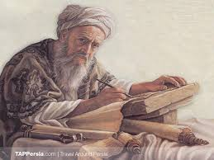
ছবিদেখি ও বলি
আল-বিরুনির সর্বমোট ১১৩টি গ্রন্থের উল্লেখ রয়েছে। এর মধ্যে ১০৩টি গ্রন্থ সম্পূর্ণ হয়েছে এবং ১০টি অসম্পূর্ণ গ্রন্থের উল্লেখ রয়েছে। বিভিন্ন সূত্রে প্রাপ্ত তথ্য হতে প্রতীয়মান হয়, তার রচিত গ্রন্থের সর্বমোট সংখ্যা ১৮০টি।

Slide 9
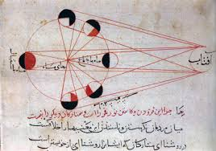
ছবিদেখি ও বলি
সৌর জগত

Slide 10
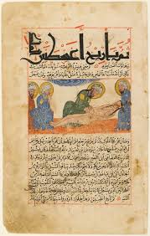
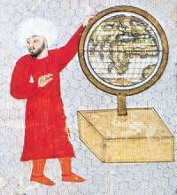
ছবিদেখি ও বলি
মান চিত্র ও বসবাস এরিয়া

Slide 11
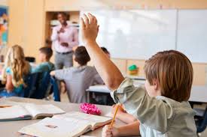
মুলায়ন
আল বেরুনি কত সালে জন্ম গ্রহন করেন
ভুগোল শাস্ত্রে তার একটি অবদান বল ?
গনিতে তার অবদান কিকি ?
তার উপাধি কি ?
তার একটি গ্রন্থের নাম বলি ?

Slide 12
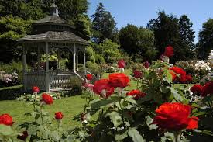
ধন্যবাদ

